Slide 1

Борисова Марина Викторовна (241-833-909)
СИСТЕМА РАБОТЫ ПРЕПОДАВАТЕЛЕЙ ИНОСТРАННЫХ ЯЗЫКОВ С ОДАРЁННЫМИ ДЕТЬМИ С ЦЕЛЬЮ ФОРМИРОВАНИЯ КОНКУРЕНТНОСПОСОБНОЙ И УСПЕШНОЙ ЛИЧНОСТИ
«Давно уже было замечено, что таланты являются всюду и всегда, где и когда существуют общественные условия, благоприятные для их развития»
Георгий Валентинович Плеханов
Notes:
цитату

Slide 2
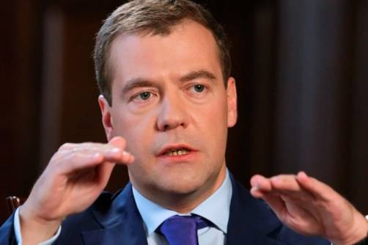
«Необходимо завершить создание общенациональной системы поиска и поддержки талантливых детей. Возможность развивать свои способности уже с раннего возраста должны иметь все, вне зависимости от уровня доходов, социального положения родителей и места жительства семей. Поручаю Правительству учесть эту рекомендацию при внедрении новых образовательных стандартов и разработать норматив подушевого финансирования на педагогическое сопровождение одаренных детей».
Из послания Президента России Дмитрия Медведева Федеральному собранию Российской Федерации
30 ноября 2010 года.
Notes:
медведев

Slide 3
Российское образование
– 2020
Федеральная целевая
программа
«Дети России»
Рабочая концепция
одарённости
Национальная
образовательная
инициатива «Наша
новая школа»
Послание
президента РФ
Федеральному
собранию РФ
Концепция интеграции эффективных механизмов поиска и поддержки талантливых детей и молодёжи в общенациональную систему

Slide 4
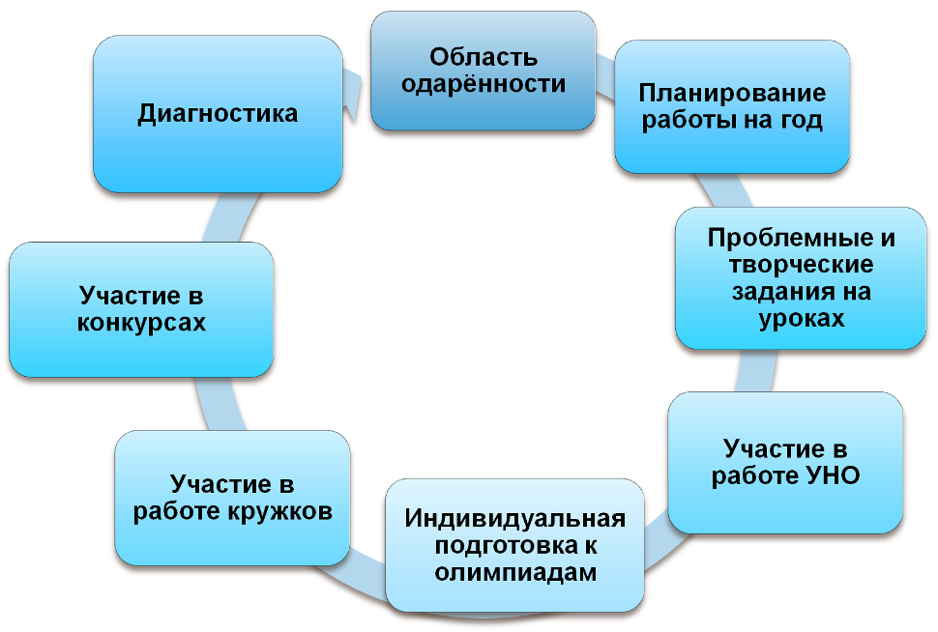
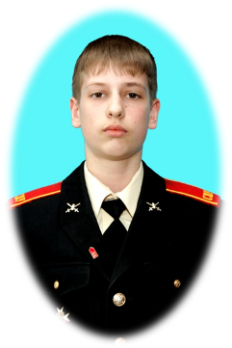
Индивидуальный образовательный маршрут суворовца Ильи Чичканова

Slide 5
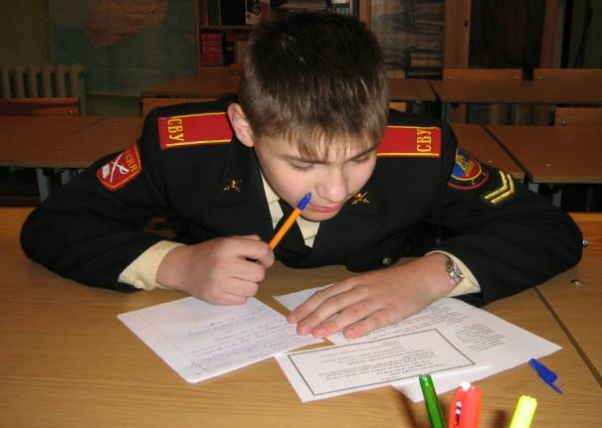
«Одарённость – это системное, развивающееся в течении жизни качество психики, которое определяет возможность достижения человеком более высоких (необычных, незаурядных) результатов в одном или нескольких видах деятельности по сравнению с другими людьми».
Рабочая концепция одарённости
(под общей редакцией Д.Б. Богоявленской 2-ое изд. М., 2003 г., с. 24)

Slide 6
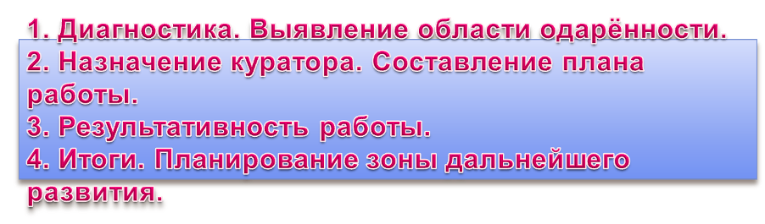
Индивидуальный образовательный маршрут одарённого ребёнка
Направле- ние | ФИО | Год | Мероприятие | Результат | ФИО преподавателя
Гумани- тарное | Орлов Артём | 2011 /12 | Олимпиада | 61 балл (1 место) | Борисова М.В.
 |  |  | Научно-исследоватеская работа | Проект «Природа мусора» | Киселёва Г.И.
 |  |  | Межд. игра «Британский Бульдог» | Обрабатывают ся | Борисова М.В.
 |  |  | Участие в работе клуба «Все флаги в гости к нам» | Экскурсия по Воронцовскому дворцу на немецком и английском языках | Киселёва Г.И.

Slide 7
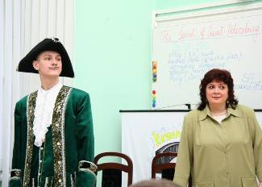
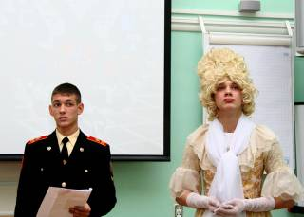
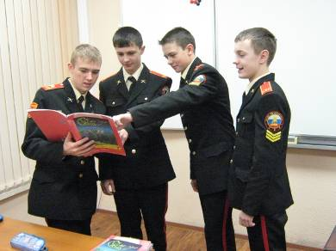
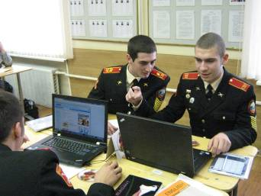
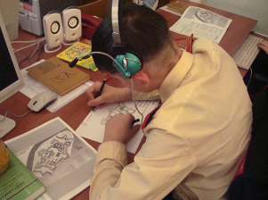
Иноязычная коммуникативная компетенция
Речевая компетенция
Социокультурная компетенция
Учебно-познавательная компетенция
Компенсаторная компетенция
Языковая компетенция
Notes:
Работа в группах

Slide 8
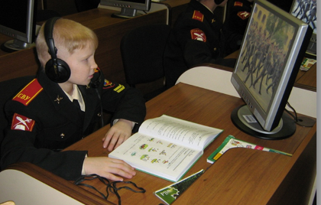
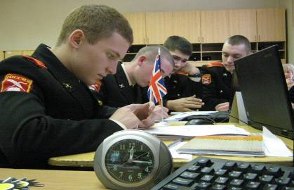
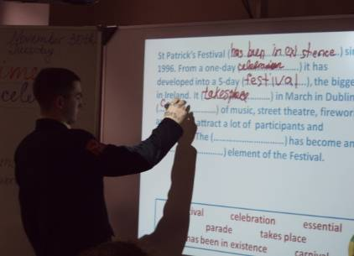
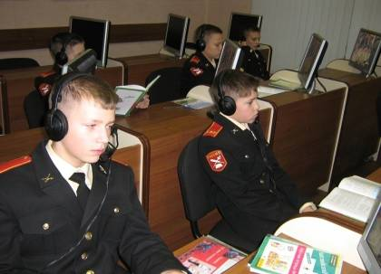

Slide 9
К ЧИСЛУ СОВРЕМЕННЫХ ОБРАЗОВАТЕЛЬНЫХ ТЕХНОЛОГИЙ МОЖНО ОТНЕСТИ :
Технологию дистанционного обучения и др.
Развивающее обучение
Систему инновационной оценки «Портфолио»
Проблемное обучение
Здоровьесберегающие технологии
Разноуровневое обучение
Информационно-коммуникационные технологии
Коллективную систему обучения (КСО)
Обучение в сотрудничестве (командная, групповая работа)
Технологию решения изобретательских задач (ТРИЗ)
Технологию развития «критического мышления»
Исследовательские методы в обучении
Лекционно-семинарско-зачётную систему обучения
Проектные методы обучения
Технологию использования в обучении игровых методов: ролевых, деловых и др. видов обучающих игр
Технологию модульного и блочно-модульного обучения
Технологию «дебаты»

Slide 10


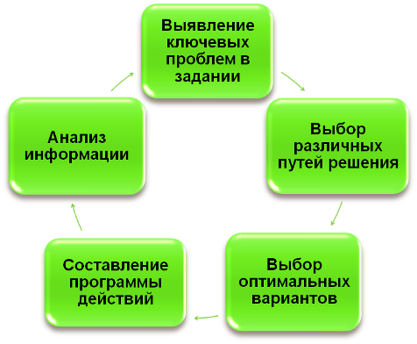





ЦЕЛЬ: формирование коммуникативных языковых надпредметных навыков и умений.
Совместное решение проблем
Работа в команде
Развитие аналитического мышления
Аргументация
Оценка альтернатив
Оценка последствий
Презентация результатов
Notes:
Схема в конце

Slide 11
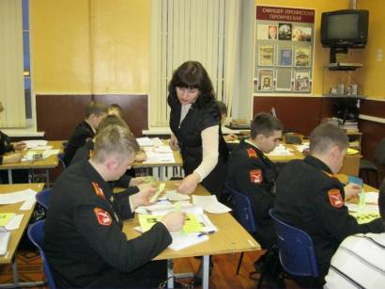
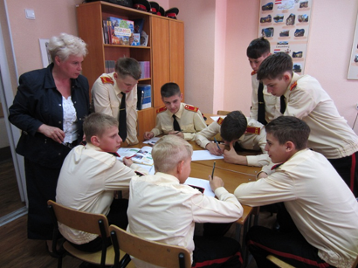
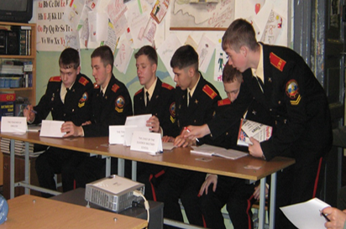
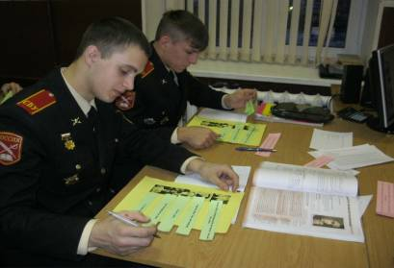
Notes:
Решение ситуационных задач

Slide 12
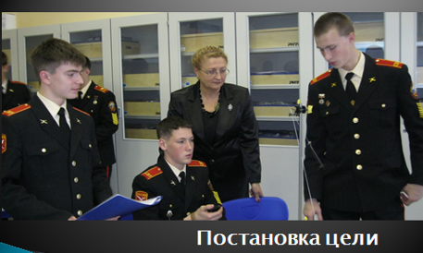
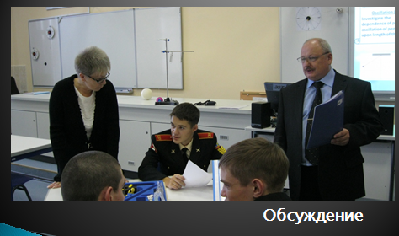
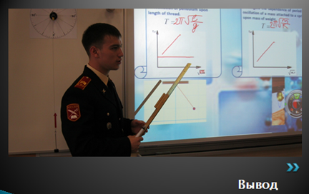
Работа с инструкцией на иностранном языке

Slide 13

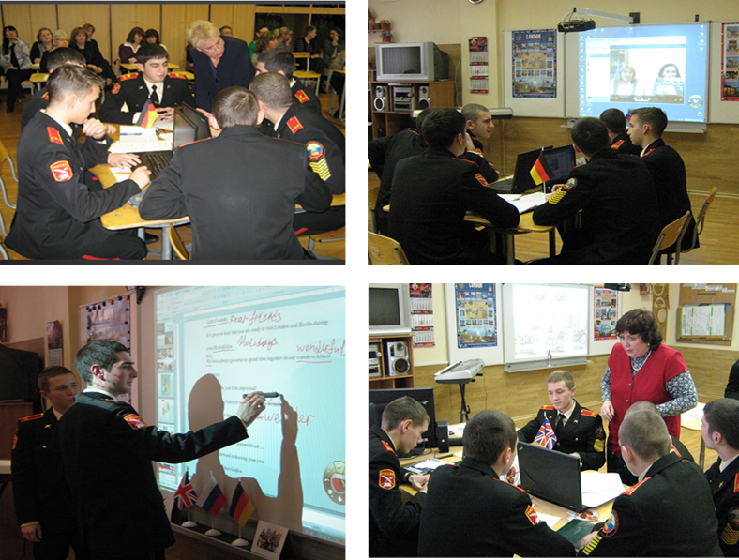
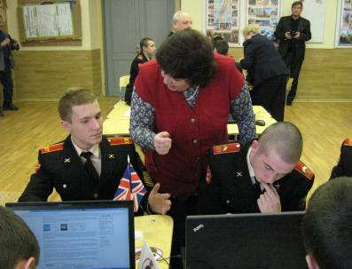

Slide 14
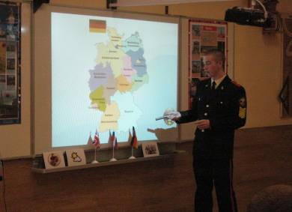
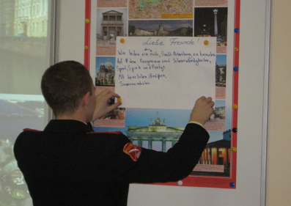
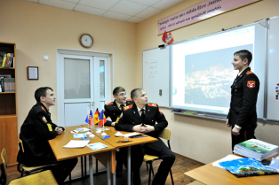
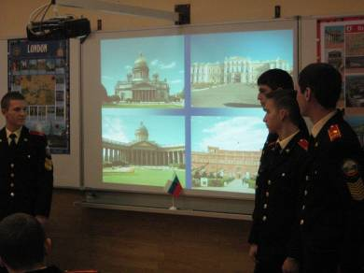
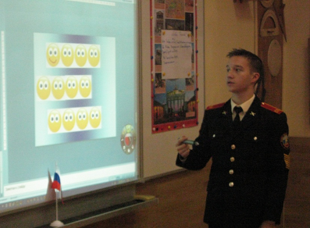
Notes:
Можно совместить со слайдом 13

Slide 15

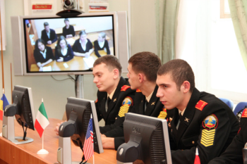
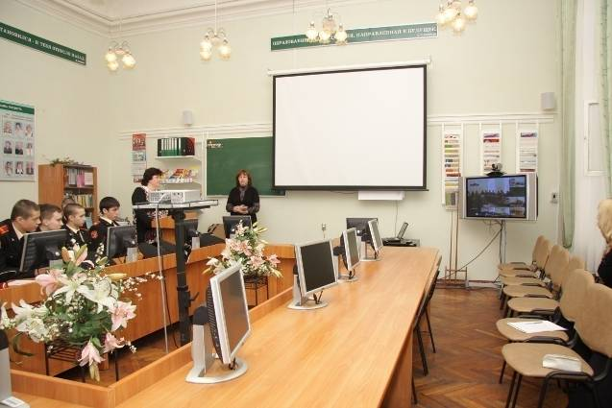
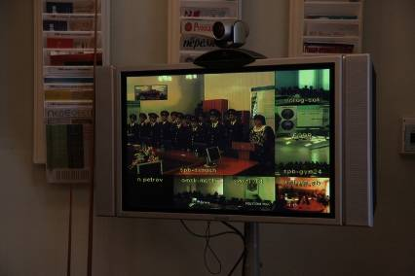

Slide 16
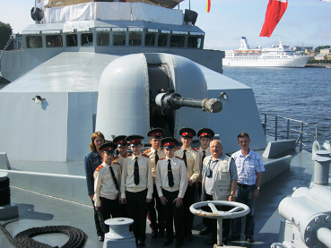
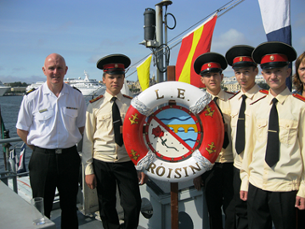
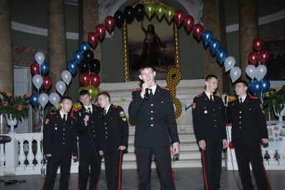
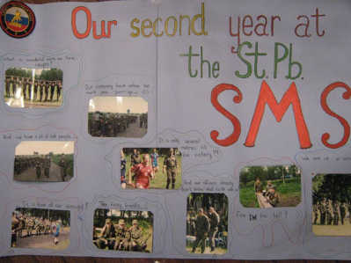
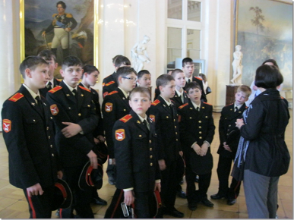
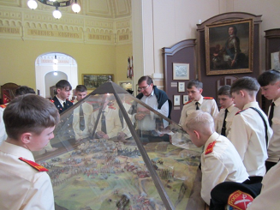
Notes:
КОРАБЛЬ ДОБАВИТЬ

Slide 17
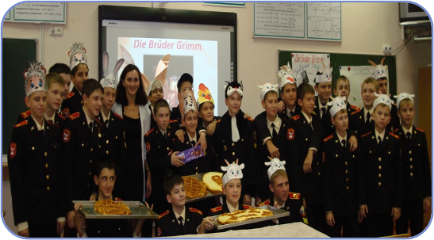
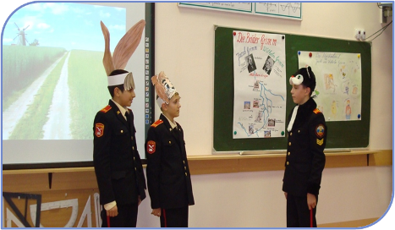
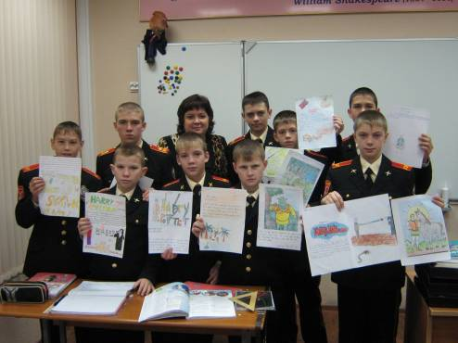
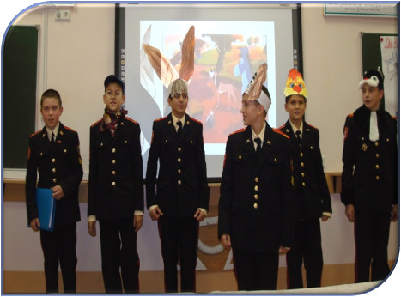

Slide 18
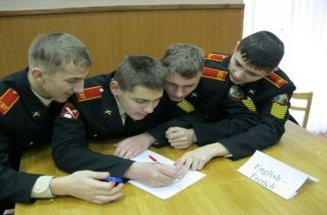
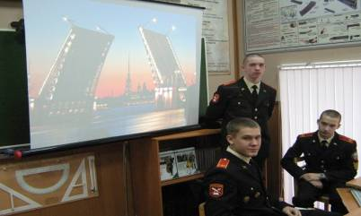
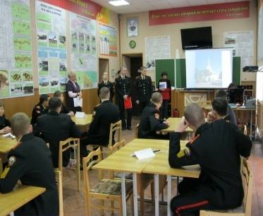
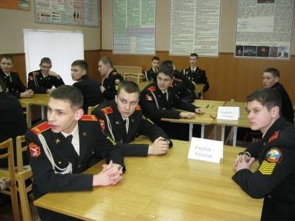

Slide 19

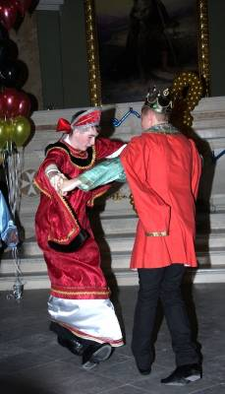
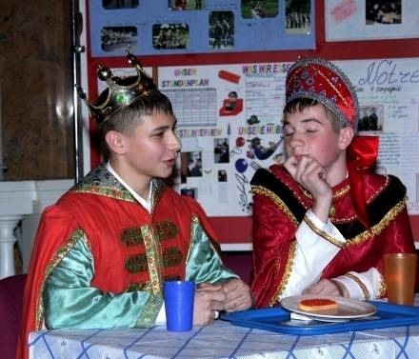
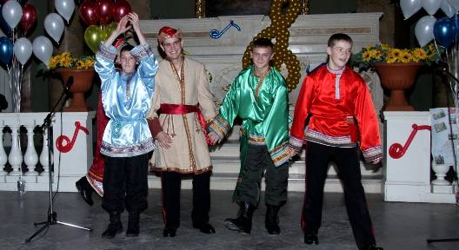

Slide 20
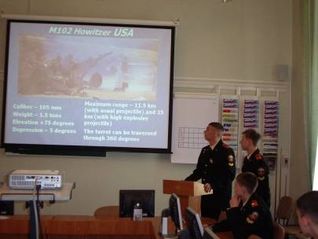



Notes:
Военный перевод

Slide 21




НАУЧНО-ИССЛЕДОВАТЕЛЬСКАЯ РАБОТА
Notes:
Немцы в питере

Slide 22



НАУЧНО-ИССЛЕДОВАТЕЛЬСКАЯ РАБОТА
Notes:
Калинин

Slide 23




Notes:
мусор

Slide 24





Notes:
Флаги

Slide 25



Theresia-Gerhardinger
Realschule
der Diözese Würzburg
Amorbach

Slide 26






149 (RIFLES) PLATOON
SOUTH WEST LONDON
ARMY CADET FORCE
H.Q.- The Royal Alexandra and Albert School

Slide 27






Slide 28





Notes:
Летний лагерь

Slide 29
















Санкт-Петербургское
суворовское военное училище
Министерства обороны РФ
Английский язык
Языковой портфель
Орлов Артём
7 курс

Slide 30





